Slide 1

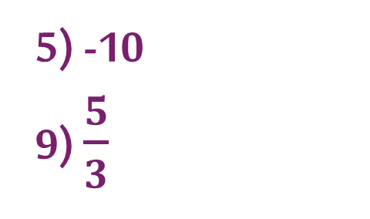
التقويـــــــــــــــــــــــــــــــــم
التـــــــــــــــــــــــــدريـــــــــــــــــــــــــــــــــــــــــب
التـــــــــــــــــــــــدريـــــــــــــــــــــــــــــــــــــــس
التهــــــــــيــــــــــــــئــــــــــــــــــــــــــــــــــة
الـــــــــــــــــــرئيـــــــسيــــــــــــــــــــــــة
اختبــــــــــار قصــــــــــــــــــــــــير
حـــــــــــــــل الواجـــــــــــــب
اليوم/ الثلاثاء التاريخ/1447/04/29ه الحصة/ الثالثة
الموضوع/ حل المعادلات والمتباينات الأسية
حل الواجـــــــــــــــــــــــــــــــــــــــــــــــــــــــب
5) -10
9) $\frac{5}{3}$
جواهر الحارثي @jewelsAlshdaddi

Slide 2

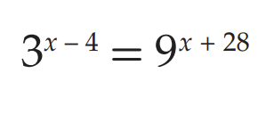
التقويـــــــــــــــــــــــــــــــــم
التـــــــــــــــــــــــــدريـــــــــــــــــــــــــــــــــــــــــب
التـــــــــــــــــــــــدريـــــــــــــــــــــــــــــــــــــــس
التهــــــــــيــــــــــــــئــــــــــــــــــــــــــــــــــة
الـــــــــــــــــــرئيـــــــسيــــــــــــــــــــــــة
اختبــــــــــار قصــــــــــــــــــــــــير
حـــــــــــــــل الواجـــــــــــــب
اليوم/ الثلاثاء التاريخ/1447/04/29ه الحصة/ الثالثة
الموضوع/ حل المعادلات والمتباينات الأسية
اختبــــــــــار قصــــــــــــــــــــــــير
جواهر الحارثي @jewelsAlshdaddi

Slide 3
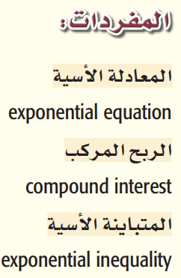
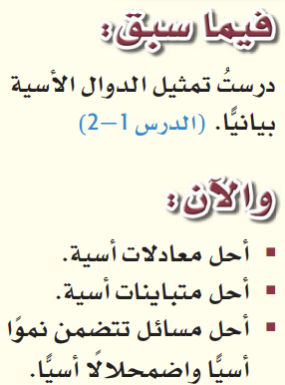
التقويـــــــــــــــــــــــــــــــــم
التـــــــــــــــــــــــــدريـــــــــــــــــــــــــــــــــــــــــب
التـــــــــــــــــــــــدريـــــــــــــــــــــــــــــــــــــــس
التهــــــــــيــــــــــــــئــــــــــــــــــــــــــــــــــة
الـــــــــــــــــــرئيـــــــسيــــــــــــــــــــــــة
اختبــــــــــار قصــــــــــــــــــــــــير
حـــــــــــــــل الواجـــــــــــــب
اليوم/ الثلاثاء التاريخ/1447/04/29ه الحصة/ الثالثة
 | الموضوع/ حل المعادلات والمتباينات الأسية
الأهداف الخاصة:
كتابة دالة أسية.
الحل المركب.
حل المتباينات الأسية.
جواهر الحارثي @jewelsAlshdaddi

Slide 4
التقويـــــــــــــــــــــــــــــــــم
التـــــــــــــــــــــــــدريـــــــــــــــــــــــــــــــــــــــــب
التـــــــــــــــــــــــدريـــــــــــــــــــــــــــــــــــــــس
التهــــــــــيــــــــــــــئــــــــــــــــــــــــــــــــــة
الـــــــــــــــــــرئيـــــــسيــــــــــــــــــــــــة
اختبــــــــــار قصــــــــــــــــــــــــير
حـــــــــــــــل الواجـــــــــــــب
جدول التعلم
الموضوع/
حل المعادلات والمتباينات الاسية.
1446/04/29
ماذا أعرف | ما أريد أن أعرف | ماذا تعلمت
جواهر الحارثي @jewelsAlshdaddi
الأهداف الخاصة:
كتابة دالة أسية.
الحل المركب.
حل المتباينات الأسية.

Slide 5
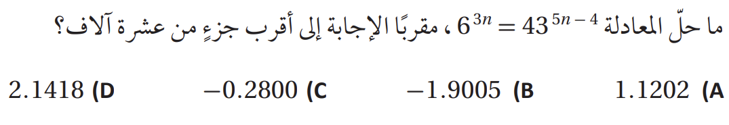

التقويـــــــــــــــــــــــــــــــــم
التـــــــــــــــــــــــــدريـــــــــــــــــــــــــــــــــــــــــب
التـــــــــــــــــــــــدريـــــــــــــــــــــــــــــــــــــــس
التهــــــــــيــــــــــــــئــــــــــــــــــــــــــــــــــة
الـــــــــــــــــــرئيـــــــسيــــــــــــــــــــــــة
اختبــــــــــار قصــــــــــــــــــــــــير
حـــــــــــــــل الواجـــــــــــــب
إثــــــــــــــــــــــــــــــــــــــــــــــراء
الموضوع/
حل المعادلات والمتباينات الاسية.
1446/04/29
الأهداف الخاصة:
كتابة دالة أسية.
الحل المركب.
حل المتباينات الأسية.
جواهر الحارثي @jewelsAlshdaddi

Slide 6

التقويـــــــــــــــــــــــــــــــــم
التـــــــــــــــــــــــــدريـــــــــــــــــــــــــــــــــــــــــب
التـــــــــــــــــــــــدريـــــــــــــــــــــــــــــــــــــــس
التهــــــــــيــــــــــــــئــــــــــــــــــــــــــــــــــة
الـــــــــــــــــــرئيـــــــسيــــــــــــــــــــــــة
اختبــــــــــار قصــــــــــــــــــــــــير
حـــــــــــــــل الواجـــــــــــــب
الموضوع/
حل المعادلات والمتباينات الاسية.
1446/04/29
الأهداف الخاصة:
كتابة دالة أسية.
جواهر الحارثي @jewelsAlshdaddi

Slide 7
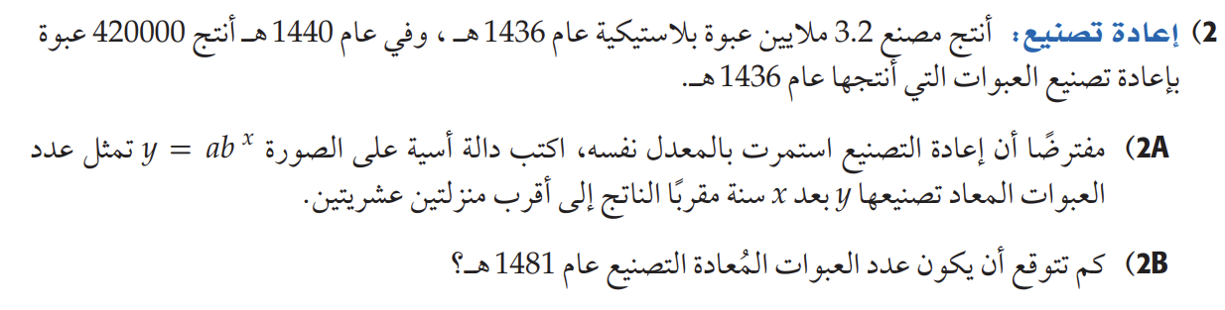

التقويـــــــــــــــــــــــــــــــــم
التـــــــــــــــــــــــــدريـــــــــــــــــــــــــــــــــــــــــب
التـــــــــــــــــــــــدريـــــــــــــــــــــــــــــــــــــــس
التهــــــــــيــــــــــــــئــــــــــــــــــــــــــــــــــة
الـــــــــــــــــــرئيـــــــسيــــــــــــــــــــــــة
اختبــــــــــار قصــــــــــــــــــــــــير
حـــــــــــــــل الواجـــــــــــــب
تحقق من فهمك
الموضوع/
حل المعادلات والمتباينات الاسية.
1446/04/29
الأهداف الخاصة:
كتابة دالة أسية.
تعلم فردي
جواهر الحارثي @jewelsAlshdaddi

Slide 8
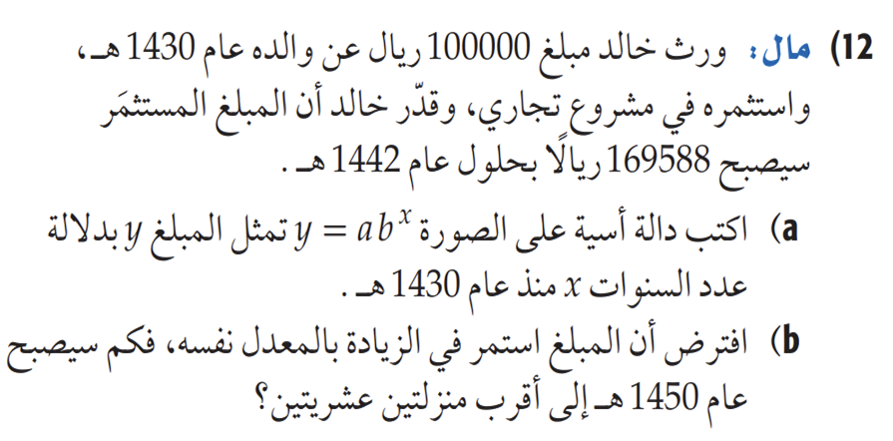

التقويـــــــــــــــــــــــــــــــــم
التـــــــــــــــــــــــــدريـــــــــــــــــــــــــــــــــــــــــب
التـــــــــــــــــــــــدريـــــــــــــــــــــــــــــــــــــــس
التهــــــــــيــــــــــــــئــــــــــــــــــــــــــــــــــة
الـــــــــــــــــــرئيـــــــسيــــــــــــــــــــــــة
اختبــــــــــار قصــــــــــــــــــــــــير
حـــــــــــــــل الواجـــــــــــــب
تـــــــــــــــــــــــــــــــــــــــــــــــــــدرب
الموضوع/
حل المعادلات والمتباينات الاسية.
1446/04/29
الأهداف الخاصة:
كتابة دالة أسية.
تعلم أقران
جواهر الحارثي @jewelsAlshdaddi

Slide 9
التقويـــــــــــــــــــــــــــــــــم
التـــــــــــــــــــــــــدريـــــــــــــــــــــــــــــــــــــــــب
التـــــــــــــــــــــــدريـــــــــــــــــــــــــــــــــــــــس
التهــــــــــيــــــــــــــئــــــــــــــــــــــــــــــــــة
الـــــــــــــــــــرئيـــــــسيــــــــــــــــــــــــة
اختبــــــــــار قصــــــــــــــــــــــــير
حـــــــــــــــل الواجـــــــــــــب
مهارات تفكير عليا
الموضوع/
حل المعادلات والمتباينات الاسية.
1446/04/29
الأهداف الخاصة:
كتابة دالة أسية.
الحل المركب.
حل المتباينات الأسية.
جواهر الحارثي @jewelsAlshdaddi

Slide 10



التقويـــــــــــــــــــــــــــــــــم
التـــــــــــــــــــــــــدريـــــــــــــــــــــــــــــــــــــــــب
التـــــــــــــــــــــــدريـــــــــــــــــــــــــــــــــــــــس
التهــــــــــيــــــــــــــئــــــــــــــــــــــــــــــــــة
الـــــــــــــــــــرئيـــــــسيــــــــــــــــــــــــة
اختبــــــــــار قصــــــــــــــــــــــــير
حـــــــــــــــل الواجـــــــــــــب
الرياضيات من حولنا
الموضوع/
حل المعادلات والمتباينات الاسية.
1446/04/29
تستخدم المعادلات الاسية في وصف النمو الاسي في عدد السكان.
قال النبي صلى الله عليه وسلم : (من سن في الاسلام سنة حسنة فله أجرها وأجر من عمل بها ) انتشار الأثر يشبه النمو الأسي حيث يتضاعف الأجر كلما انتشر العمل
الأهداف الخاصة:
كتابة دالة أسية.
الحل المركب.
حل المتباينات الأسية.
من أمثلة المعادلات الأسية انتشار الأخبار أو الشائعات في الشبكات الاجتماعية
جواهر الحارثي @jewelsAlshdaddi

Slide 11





التقويـــــــــــــــــــــــــــــــــم
التـــــــــــــــــــــــــدريـــــــــــــــــــــــــــــــــــــــــب
التـــــــــــــــــــــــدريـــــــــــــــــــــــــــــــــــــــس
التهــــــــــيــــــــــــــئــــــــــــــــــــــــــــــــــة
الـــــــــــــــــــرئيـــــــسيــــــــــــــــــــــــة
اختبــــــــــار قصــــــــــــــــــــــــير
حـــــــــــــــل الواجـــــــــــــب
STAM
الموضوع/
حل المعادلات والمتباينات الاسية.
1446/04/29
في الدوائر الكهربائية شحن وتفريغ المكثفات يتبع معادلة أسية
S
T
في الذكاء الاصطناعي وتعلم الآلة بعض الخوارزميات تستخدم معادلات أسية لتحديد الأوزان والاحتمالات
A
M
في الهندسة نستخدم المعادلة الاسية لوصف الأنظمة التي تتغير بسرعة أو تدريجيا بمرور الزمن
تستخدم المعادلة الأسية في الفن لتوليد الإحساس بالحركة والعمق والتدرج والتوازن
الأهداف الخاصة:
كتابة دالة أسية.
الحل المركب.
حل المتباينات الأسية.
جواهر الحارثي @jewelsAlshdaddi

Slide 12
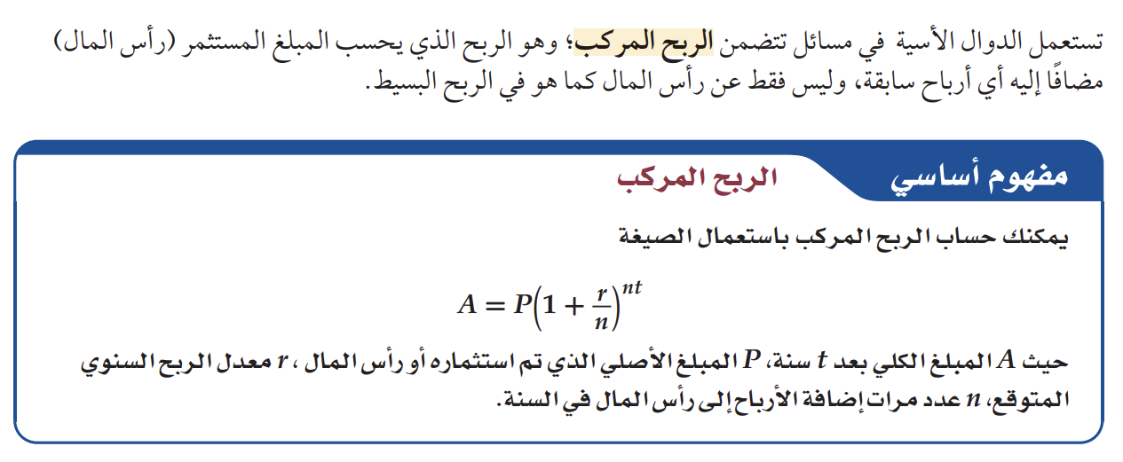
التقويـــــــــــــــــــــــــــــــــم
التـــــــــــــــــــــــــدريـــــــــــــــــــــــــــــــــــــــــب
التـــــــــــــــــــــــدريـــــــــــــــــــــــــــــــــــــــس
التهــــــــــيــــــــــــــئــــــــــــــــــــــــــــــــــة
الـــــــــــــــــــرئيـــــــسيــــــــــــــــــــــــة
اختبــــــــــار قصــــــــــــــــــــــــير
حـــــــــــــــل الواجـــــــــــــب
الموضوع/
حل المعادلات والمتباينات الاسية.
1446/04/29
الأهداف الخاصة:
الحل المركب.
جواهر الحارثي @jewelsAlshdaddi

Slide 13
التقويـــــــــــــــــــــــــــــــــم
التـــــــــــــــــــــــــدريـــــــــــــــــــــــــــــــــــــــــب
التـــــــــــــــــــــــدريـــــــــــــــــــــــــــــــــــــــس
التهــــــــــيــــــــــــــئــــــــــــــــــــــــــــــــــة
الـــــــــــــــــــرئيـــــــسيــــــــــــــــــــــــة
اختبــــــــــار قصــــــــــــــــــــــــير
حـــــــــــــــل الواجـــــــــــــب
تحقق من فهمك
الموضوع/
حل المعادلات والمتباينات الاسية.
1446/04/29
الأهداف الخاصة:
الحل المركب.
تعلم فردي
جواهر الحارثي @jewelsAlshdaddi

Slide 14
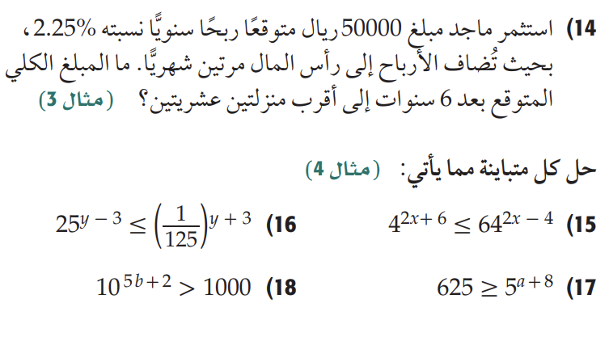
التقويـــــــــــــــــــــــــــــــــم
التـــــــــــــــــــــــــدريـــــــــــــــــــــــــــــــــــــــــب
التـــــــــــــــــــــــدريـــــــــــــــــــــــــــــــــــــــس
التهــــــــــيــــــــــــــئــــــــــــــــــــــــــــــــــة
الـــــــــــــــــــرئيـــــــسيــــــــــــــــــــــــة
اختبــــــــــار قصــــــــــــــــــــــــير
حـــــــــــــــل الواجـــــــــــــب
تـــــــــــــــــــــــــــــــــــــــــــــــــــدرب
الموضوع/
حل المعادلات والمتباينات الاسية.
1446/04/29
الأهداف الخاصة:
الحل المركب.
تعلم أقران
جواهر الحارثي @jewelsAlshdaddi

Slide 15
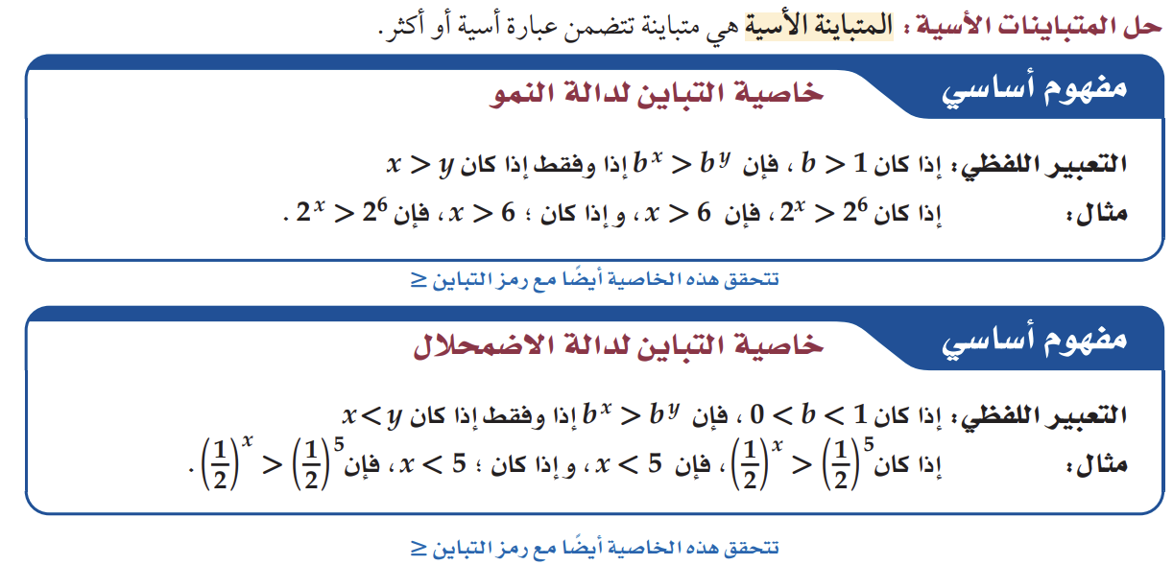
التقويـــــــــــــــــــــــــــــــــم
التـــــــــــــــــــــــــدريـــــــــــــــــــــــــــــــــــــــــب
التـــــــــــــــــــــــدريـــــــــــــــــــــــــــــــــــــــس
التهــــــــــيــــــــــــــئــــــــــــــــــــــــــــــــــة
الـــــــــــــــــــرئيـــــــسيــــــــــــــــــــــــة
اختبــــــــــار قصــــــــــــــــــــــــير
حـــــــــــــــل الواجـــــــــــــب
الموضوع/
حل المعادلات والمتباينات الاسية.
1446/04/29
الأهداف الخاصة:
حل المتباينات الأسية.
جواهر الحارثي @jewelsAlshdaddi

Slide 16

التقويـــــــــــــــــــــــــــــــــم
التـــــــــــــــــــــــــدريـــــــــــــــــــــــــــــــــــــــــب
التـــــــــــــــــــــــدريـــــــــــــــــــــــــــــــــــــــس
التهــــــــــيــــــــــــــئــــــــــــــــــــــــــــــــــة
الـــــــــــــــــــرئيـــــــسيــــــــــــــــــــــــة
اختبــــــــــار قصــــــــــــــــــــــــير
حـــــــــــــــل الواجـــــــــــــب
تحقق من فهمك
الموضوع/
حل المعادلات والمتباينات الاسية.
1446/04/29
الأهداف الخاصة:
حل المتباينات الأسية.
تعلم فردي
جواهر الحارثي @jewelsAlshdaddi

Slide 17
التقويـــــــــــــــــــــــــــــــــم
التـــــــــــــــــــــــــدريـــــــــــــــــــــــــــــــــــــــــب
التـــــــــــــــــــــــدريـــــــــــــــــــــــــــــــــــــــس
التهــــــــــيــــــــــــــئــــــــــــــــــــــــــــــــــة
الـــــــــــــــــــرئيـــــــسيــــــــــــــــــــــــة
اختبــــــــــار قصــــــــــــــــــــــــير
حـــــــــــــــل الواجـــــــــــــب
تـــــــــــــــــــــــــــــــــــــــــــــــــــدرب
الموضوع/
حل المعادلات والمتباينات الاسية.
1446/04/29
الأهداف الخاصة:
حل المتباينات الأسية.
تعلم أقران
جواهر الحارثي @jewelsAlshdaddi

Slide 18


التقويـــــــــــــــــــــــــــــــــم
التـــــــــــــــــــــــــدريـــــــــــــــــــــــــــــــــــــــــب
التـــــــــــــــــــــــدريـــــــــــــــــــــــــــــــــــــــس
التهــــــــــيــــــــــــــئــــــــــــــــــــــــــــــــــة
الـــــــــــــــــــرئيـــــــسيــــــــــــــــــــــــة
اختبــــــــــار قصــــــــــــــــــــــــير
حـــــــــــــــل الواجـــــــــــــب
تـــــــــــــــــــــــــــــــــــــــــــــــــــدرب
الموضوع/
حل المعادلات والمتباينات الاسية.
1446/04/29
الأهداف الخاصة:
حل المتباينات الأسية.
تعلم تعاوني
جواهر الحارثي @jewelsAlshdaddi

Slide 19
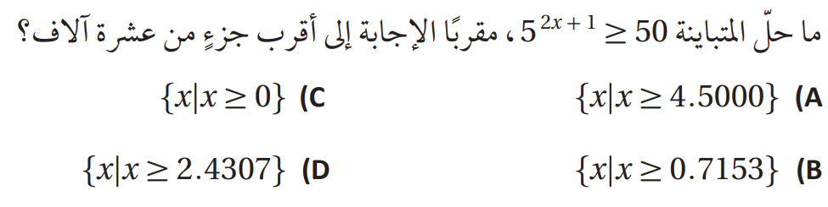
التقويـــــــــــــــــــــــــــــــــم
التـــــــــــــــــــــــــدريـــــــــــــــــــــــــــــــــــــــــب
التـــــــــــــــــــــــدريـــــــــــــــــــــــــــــــــــــــس
التهــــــــــيــــــــــــــئــــــــــــــــــــــــــــــــــة
الـــــــــــــــــــرئيـــــــسيــــــــــــــــــــــــة
اختبــــــــــار قصــــــــــــــــــــــــير
حـــــــــــــــل الواجـــــــــــــب
الإغــــــــــــــــــــــــــــــــــــــــــــــــــــــــــــــــلاق
الموضوع/
حل المعادلات والمتباينات الاسية.
1446/04/29
ســـــــــؤال من اختبار التحصيلي
الأهداف الخاصة:
كتابة دالة أسية.
الحل المركب.
حل المتباينات الأسية.
جواهر الحارثي @jewelsAlshdaddi

Slide 20
التقويـــــــــــــــــــــــــــــــــم
التـــــــــــــــــــــــــدريـــــــــــــــــــــــــــــــــــــــــب
التـــــــــــــــــــــــدريـــــــــــــــــــــــــــــــــــــــس
التهــــــــــيــــــــــــــئــــــــــــــــــــــــــــــــــة
الـــــــــــــــــــرئيـــــــسيــــــــــــــــــــــــة
اختبــــــــــار قصــــــــــــــــــــــــير
حـــــــــــــــل الواجـــــــــــــب
الإغــــــــــــــــــــــــــــــــــــــــــــــــــــــــــــــــلاق
جدول التعلم
الموضوع/
حل المعادلات والمتباينات الاسية.
1446/04/29
ماذا أعرف | ما أريد أن أعرف | ماذا تعلمت
جواهر الحارثي @jewelsAlshdaddi
الأهداف الخاصة:
كتابة دالة أسية.
الحل المركب.
حل المتباينات الأسية.

Slide 21
التقويـــــــــــــــــــــــــــــــــم
التـــــــــــــــــــــــــدريـــــــــــــــــــــــــــــــــــــــــب
التـــــــــــــــــــــــدريـــــــــــــــــــــــــــــــــــــــس
التهــــــــــيــــــــــــــئــــــــــــــــــــــــــــــــــة
الـــــــــــــــــــرئيـــــــسيــــــــــــــــــــــــة
اختبــــــــــار قصــــــــــــــــــــــــير
حـــــــــــــــل الواجـــــــــــــب
الإغــــــــــــــــــــــــــــــــــــــــــــــــــــــــــــــــلاق
الموضوع/
حل المعادلات والمتباينات الاسية.
1446/04/29
الواجـــــــــــــــــــــــــــــــــــــــــــــــــــــــب
19 – 28
صفحة 95
وتذكري يا جميلتي:
تعبك اليوم هو فرحة الغد، فاستمري بعزيمة وإصرار
الأهداف الخاصة:
كتابة دالة أسية.
الحل المركب.
حل المتباينات الأسية.
جواهر الحارثي @jewelsAlshdaddi

